Slide 1
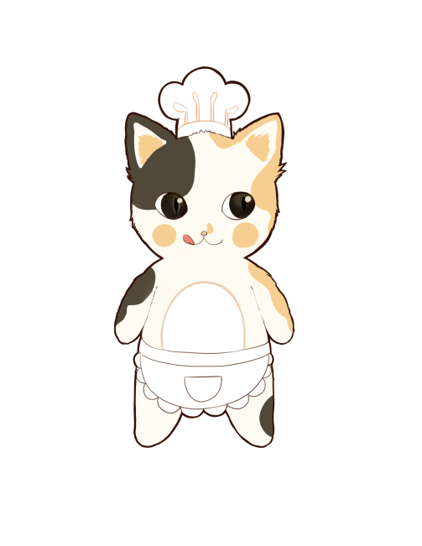
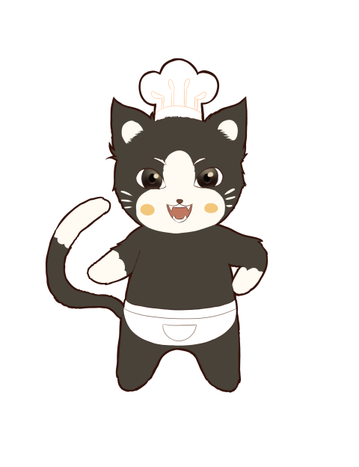
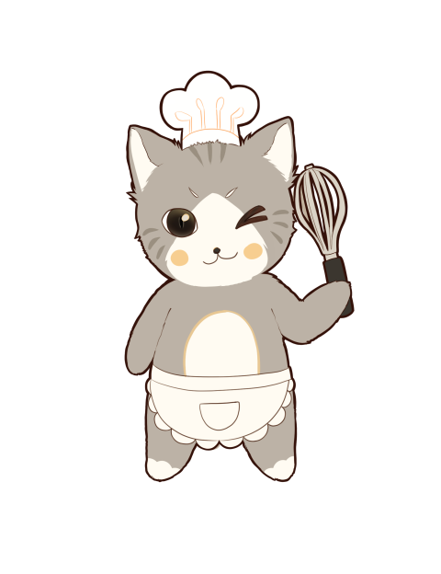

1학기 기말 발표
Merge Magic
Bakery
Taem name : Croffin
기획, 아트 : 이수빈
프로그래밍 : 조하은

Slide 2




데모 영상
Page 01

Slide 3


Page 02
목차
CONTENTS
01
게임 개요
02
매커니즘
03
스토리
- 게임 정보
- 게임 조작법과 시점
- 게임의 목표와 시스템
- 게임의 핵심 플레이
- 메커니즘
04
재미요소
05
화면 UI
06
유사 게임 분석
- 시스템적인 재미
- 스토리안의 재미
- 차별화 요소

Slide 4


Page 03
01
게임 개요

Slide 5

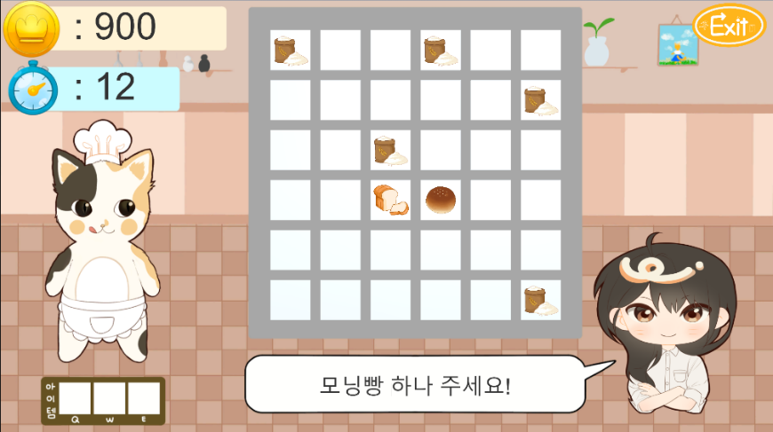

Page 04
게임 개요
게임 장르
머지, 타이쿤
테마
빵집, 힐링
플랫폼
PC
타겟 유저
타이쿤성을 띄는 게임을 선호하는 유저

Slide 6






Page 05
게임 조작법
A
Q
W
E
밀가루 구매
휘핑기
오븐
일일 알바
여러개의 빵을 생성함
시간을 10초 늘려줌
15초동안 수익이 2배됨

Slide 7


Page 06
게임의 목표
게임시스템
스테이지별 주어진 시간안에 손님한테 빵을 팔아서 재화를 버는 시스템
2. 다음 스테이지로 넘어가기 위한 해금조건
달성하며 스토리진행
3. 돈을 모아 아이템을 구매하여 게임진행
최고의 제빵사가 되기 위한 주인공 고양이 '머지'
'머지'가 자신의 제빵 실력의 발전 위해 '머지
매직 베이커리' 가게를 오픈하여 동네 사람들
에게 빵을 팔면서 성장하는 스토리적인 목표

Slide 8
Page 07
02
메커니즘

Slide 9
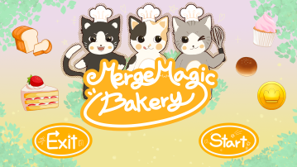
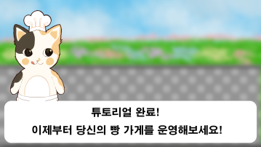
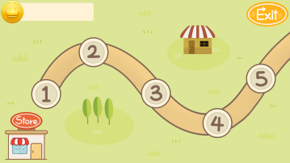










Page 08
게임 핵심 플레이
인트로
튜토리얼
스테이지 선택
손님에게 판매
빵 만들기
밀가루 구매

Slide 10



Page 09
플로우차트
머지/ 판매
START
소모
START
손님이 빵 주문
원하는 아이템 선택
밀가루 구매
같은 종류의 빵이
있는가?
NO
돈이 충분한가?
YES
YES
NO
구매 실패
구매 성공
같은 종류의 빵을 합친다.
NO
손님이 주문한
뻥인가?
YES
재화 획득
손님한테 판매

Slide 11
Page 10
03
스토리

Slide 12




Page 11
스토리
최고의 제빵사가 되기 위한 주인공 고양이
'머지' 성장 스토리
주인공 고양이 ‘머지’가 ‘빵을 최고로 잘 굽는
고양이’가 되고 싶어서 제빵 공부를 시작했었지만, 제빵 실력이 늘지 않아 사람들에게 빵을 팔아서 자신의 꿈인 ‘빵을 최고로 잘 굽는 고양이’가 되기 위하여 작은 빵 가게 “머지 매직 베이커리”를 오픈하게 되었다.

Slide 13
Page 12
04
재미 요소

Slide 14
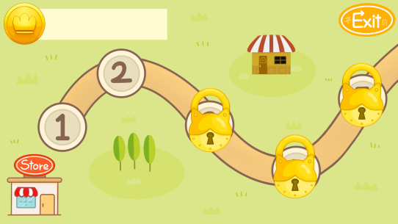
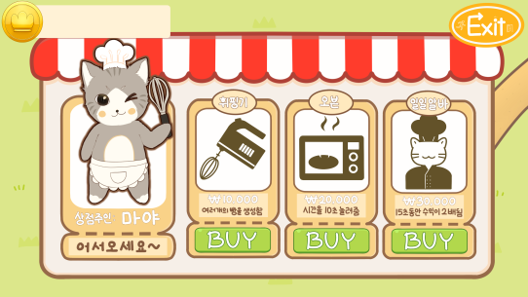
Page 13
시스템적인 재미
시간안에 빵을 팔아서 돈을 모으고 특정 조건이 되면 다음스테이지로 나아가며
성취감을 느낌.
돈으로 아이템을 구매하여 게임에 재미를 느낄 수 있음.

Slide 15


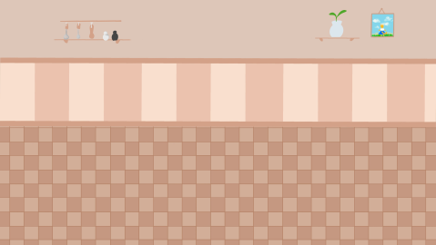
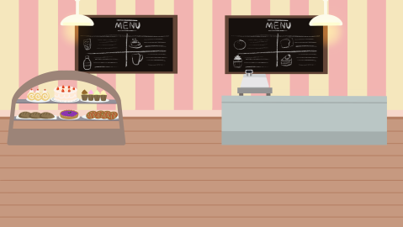
Page 14
스토리안의 재미
주인공을 고양이를 하여 친근감을 줌.
귀여운 그림체와 성장스토리가 난해하지 않음.
스테이지가 뒤로 갈수록 가게가 업그레이드 함.

Slide 16
Page 15
05
화면 UI

Slide 17





인트로 화면
Page 16
타이틀
나가기 버튼
시작 버튼

Slide 18




튜토리얼 화면
Page 17
스킵 버튼
주인공 캐릭터
튜토리얼 대사

Slide 19



지도 화면
Page 18
총 재화
나가기 버튼
스테이지 잠금
스테이지 선택
상점 버튼

Slide 20
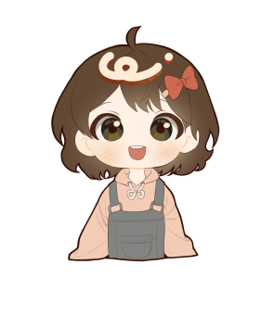
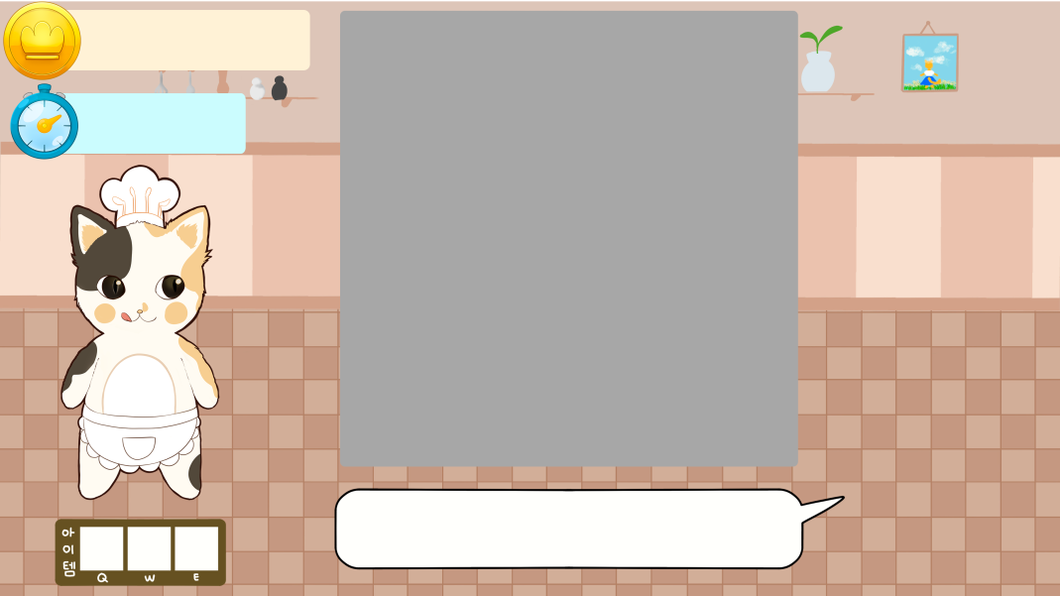

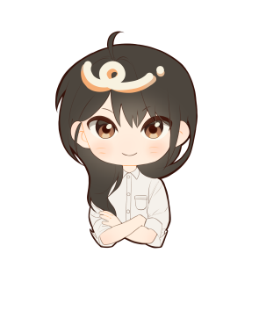
플레이 화면
Page 19
기본 재화
2000
타이머
00:45
게임 플레이
손님
아이템
빵 주문

Slide 21
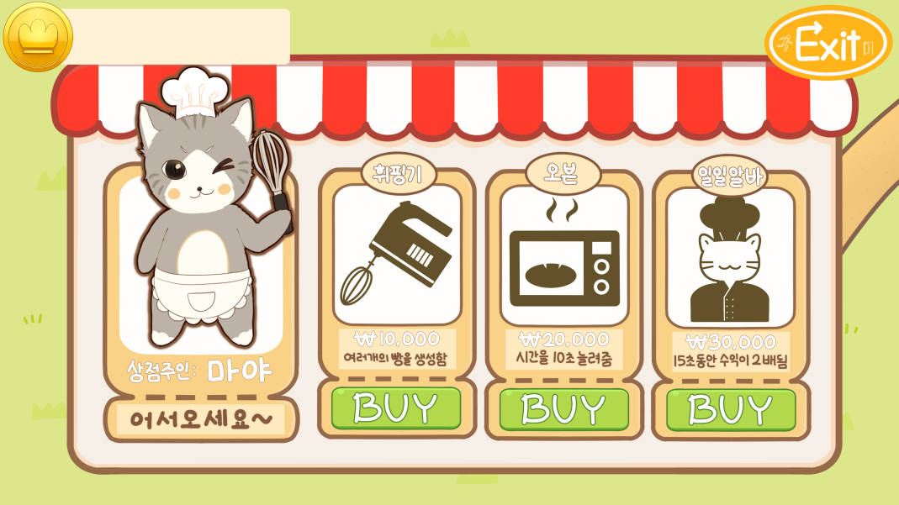


상점 화면
Page 20
총 재화
나가기 버튼
아이템
상점주인 캐릭터
아이템 가격과 설명
구매 버튼

Slide 22

Page 21
06
유사 게임 분석

Slide 23
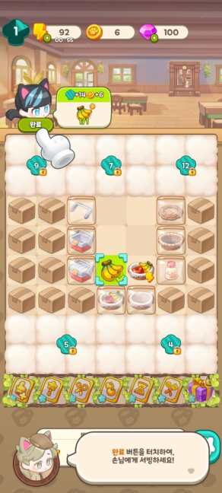
Page 22
머지머지 고양이 카페
머지머지 고양이 카페: 나만의 카페 꾸미기
머지머지 고양이 카페: 나만의 카페 꾸미기는 Merge Team에서 개발한 무료 안드로이드 게임입니다. 이 게임에서 플레이어는 한적한 숲에 숨겨진 아늑한 카페를 운영할 수 있습니다. 어느 날, 인간으로 변장한 고양이가 카페 문을 두드리면서 따뜻하고 치유적인 이야기와 퀘스트가 펼쳐집니다.
출처 - https://meojimeoji-goyangi-kape-namanyi-kape-ggumigi.softonic.kr/android

Slide 24
Page 23
머지머지 고양이 카페 _ 정보
메커니즘
플레이어는 탭, 드래그, 머지의 간단한 동작으로 재료를 합치면 디저트, 음식을 요리함
요리한 디저트와 음식을 손님한테 판매함
아이템을 사용함
재미요소
카페 꾸미기 기능 취향에 맞게 카페 외부와 내부를 꾸밈
다양한 악세사리로 캐릭터를 스타일링 할 수 있음
게임안의 친구들과 상호작용

Slide 25
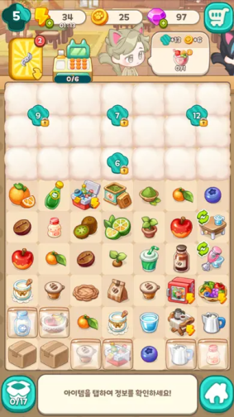

Page 24
머지머지 고양이 카페 _ 차별요소
머지를 할때 에너지를 사용하고 쿨타임이 있음, 아이템생성은 플레이보드판에 생성해야함
머지를 할때 에너지와 쿨타임이 없음,
아이템은 따로 단축키를 눌러 사용가능

Slide 26
발표를 마칩니다.
질문 및 추가 의견 부탁드립니다.
Taem name : Croffin
기획, 아트 : 이수빈
프로그래밍 : 조하은

